Slide 1

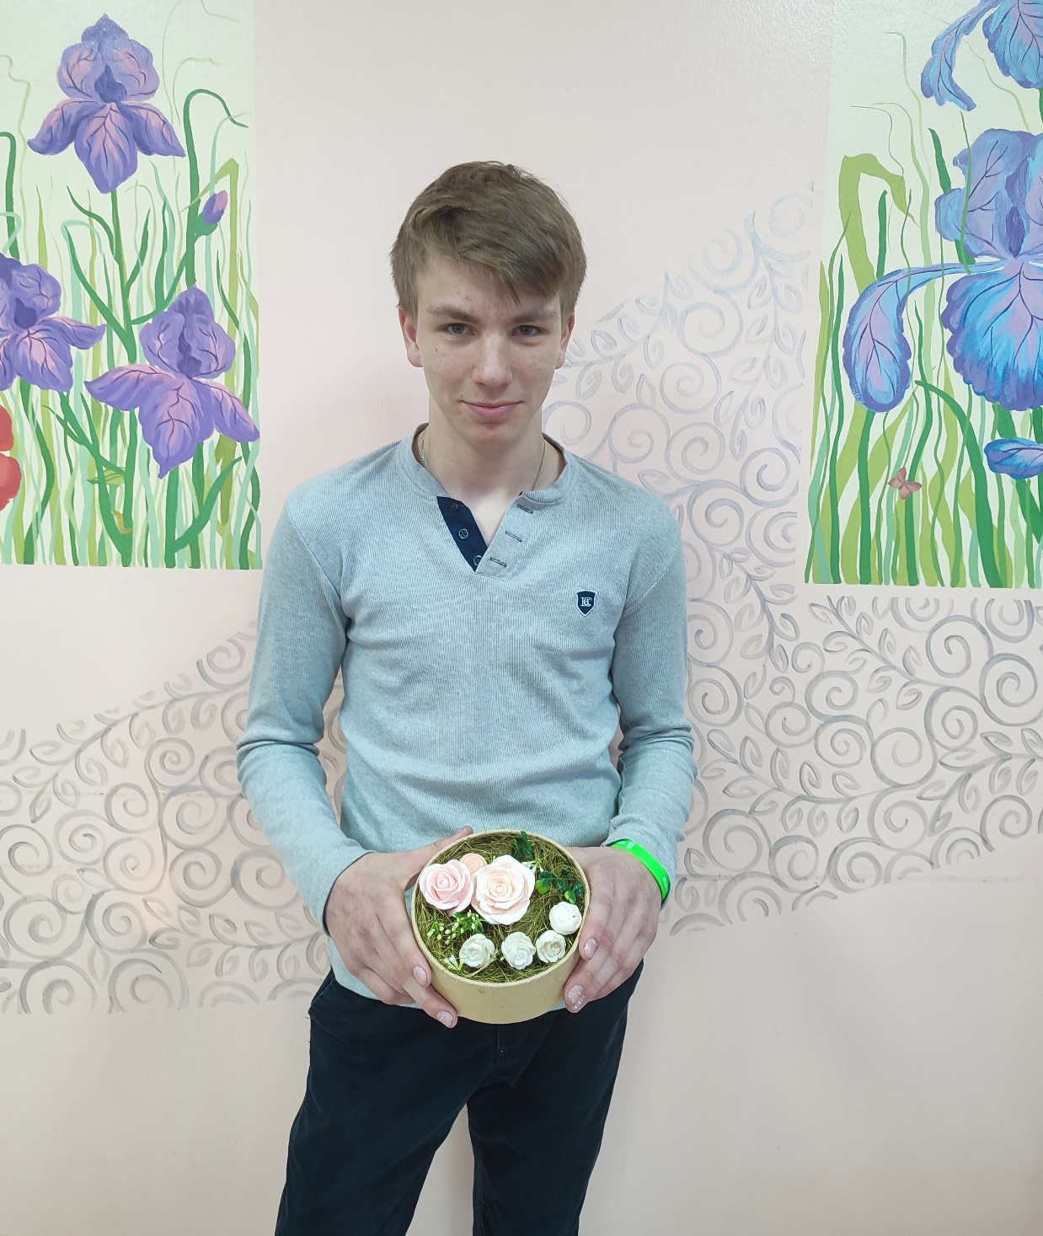
ГКУ ВО «Камешковский детский дом»
Команда «Новое поколение»
Тур №3
Конкурс поделок «Палитра талантов»
Индивидуальная творческая работа
Поделка: «Нежность»
Применение: оригинальный подарок друзьям и близким, украшение интерьера, декоративное мыло.
Поделку выполнил: Щелков Андрей
Апрель 2022

Slide 2
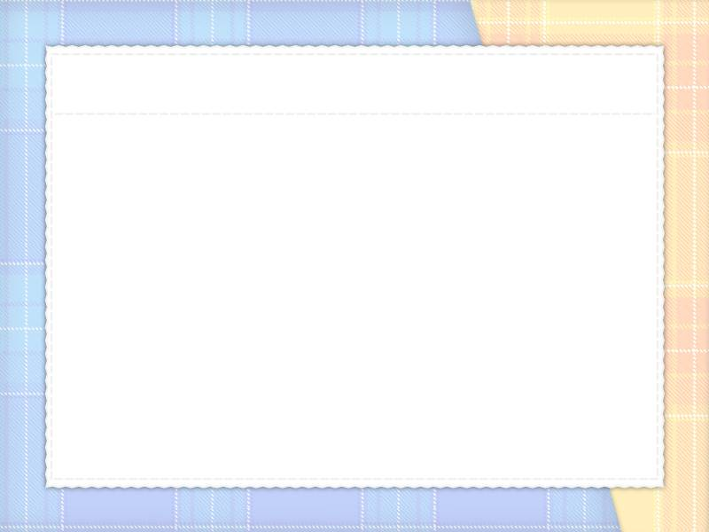
Используемые инструменты и материалы:
1.Стеклянная миска
2. Мыльная основа
3. Палочка (деревянная)
4. Клеенка
5. Полотенце
6. Перчатки
7. Стол
8. Красители
9. Ароматизаторы
10. Нож
11. СВЧ печь
12. Силиконовая форма

Slide 3
Описание выполнения данной поделки:
1. Нарезание мыльной основы.
2. Разогреть мыльную основу в микроволновой печи при времени 30 секунд.
3. Добавить краситель.
4. Размешать палочкой.
5. Продезинфицировать форму спиртом.
6. Залить массу в форму, подождать 30 минут не трогая форму во избежание деформации.
7. С истечением трех часов достать готовое мыло из формы.
8. Положить на чистую, сухую поверхность.
9. Оставить в сухом месте на 24 часа до полной готовности.

Slide 4

Стоимость затраченных средств на
данную поделку:
Перечень и стоимость материалов, из которых выполнена поделка
1.корзинка 30 рублей
2. Мыльная основа 50 рублей за 100 грамм
3. Палочки (деревянные) 1 штука 5 рублей
4. спирт (салфетка спиртовая) 1 шт. 3 рубля
5. Зелень 15 рублей
6. Перчатки 0 рублей
7. Красители (пигмент) 10 гр. 70 рублей
9. Ароматизаторы (эфирное масло) 2-3 капли 1рубль
10. Силиконовая форма аренда
Итого: 174 рубля

Slide 5
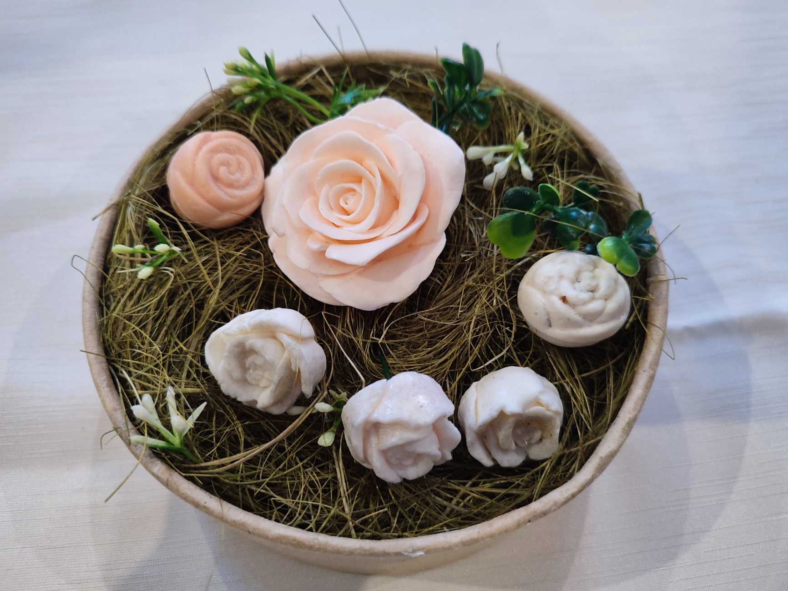

Slide 6
